Slide 1
Neuerungen durch die EU-Datenschutz-Grundverordnung (EU-DSGVO) − Informationspflichten und Datenschutzanforderungen (nur) betreffend Webangeboten
24. Mai 2018
Andreas Brennecke Datenschutzbeauftragter der Universität Paderborn
E-Mail: brennecke@uni-paderborn.de

Slide 2
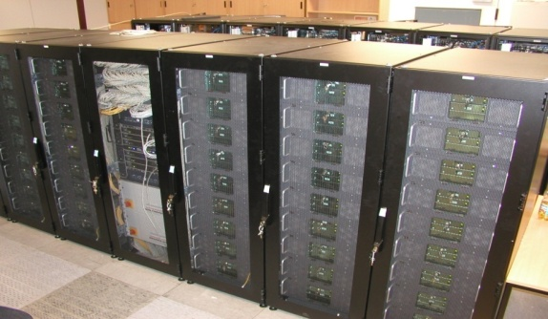
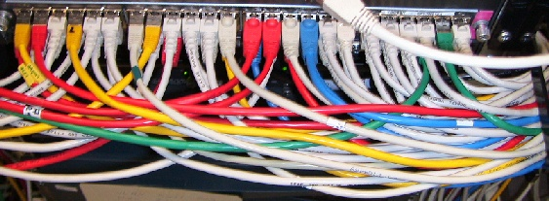
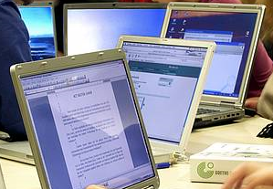
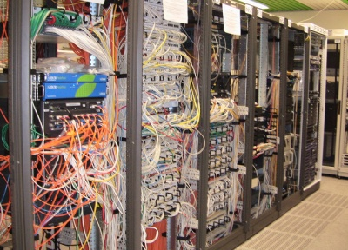
Agenda
EU-Datenschutzgrundverordnung (EU-DSGVO)
Handlungsfelder / -bedarf durch die EU-DSGVO
Informationspflichten bei Webangeboten
Cookies, Tracking, Formulare
Mögliche Rechtsgrundlagen für die Datenverarbeitung
Fragen und Diskussion
FIT
für die Datenschutz- Grundverordnung

Slide 3
Neue gesetzliche Regelung zum Datenschutz
Ab 25. Mai 2018 gilt die
EU-Datenschutz-Grundverordnung (EU 2016/679 v. 27.4.2016).
Sie gilt unmittelbar in allen Mitgliedstaaten und ersetzt das deutsche Datenschutzrecht (alte BDSG, LDSG u.a. DSG NRW, …).
Die Grundsätze des Datenschutzes („Verbot mit Erlaubnisvorbehalt“, Zweckbindung, Minimalität, …) bleiben in der DS-GVO bestehen.
Es gibt aber erhebliche Veränderungen in den Details.
3

Slide 4
Handlungsfelder der Datenschutz-Grundverordnung
Verfahrens-dokumentation
Betroffenenrechte (Auskunft (1 M), Löschung, …)
Schwellwertanalyse und Folgenabschätzung
Technikgestaltung und Sicherheit (TOM)
Sensibilisierung und Schulung
Meldung von DS-Verletzungen (72 h), Konsultation
Rechenschaftspflicht, Nachweise erbringen
Rechtmäßigkeit (Einwilligungen, Verträge (ADV), Ordnungen, …)
proaktive Informationspflichten
heute ausschließlich
für Webangebote

Slide 5
Inhalte für Datenschutzerklärungen von Webangeboten (1)
Art. 12 und 13 der EU-DSGVO regeln die Informationspflichten für die Erhebung personenbezogener Daten bei den Betroffenen und damit auch für die Bereitstellung von Webangeboten.
Anforderungen hinsichtlich der Form gem. Art. 12 Abs. 1 DSGVO:
Präzise (keine allgemeingültigen Formulierungen („wir verarbeiten soweit erforderlich“, „wir löschen sobald möglich“)
Transparent (umfassend, für Betroffene nachvollziehbar)
Verständlich (These: auch Barrierefreiheit ist ein Kriterium)
Leicht zugänglich (von jeder Unterseite aus leicht erreichbar, vgl. bisherige 2-Click-Praxis für Impressum)
Klare und einfache Sprache
Information muss zum Zeitpunkt der Erhebung der Daten erfolgen

Slide 6
Inhalte für Datenschutzerklärungen von Webangeboten (2)
Erforderliche Angaben gem. Art. 13 EU-DSGVO
Namen und Kontaktdaten des Verantwortlichen (vgl. Impressum) ggf. Vertreter
Kontaktdaten des Datenschutzbeauftragten (Erreichbarkeit, Name nicht erforderlich, E-Mail: datenschutz@upb.de, Tel.: …)
Datenarten (es reicht jedoch nicht „technische Daten“; mindestens IP-Adresse muss genannt sein! ggf. Angaben zur Anonymisierung)
Zweck(e) (Was wird mit den Daten gemacht?)
Rechtsgrundlage (hinreichend konkret, damit bspw. klar wird, welche öffentliche Aufgabe verfolgt wird)
Dauer der Verarbeitung (Angabe möglichst konkret; mindestens Nennung von Kriterien für die Festlegung einer Dauer; Speicherung nur solange die Daten erforderlich sind (anerkannte Speicherdauer für IP-Adresse ist 7 Tage))

Slide 7
Inhalte für Datenschutzerklärungen von Webangeboten (3)
Erforderliche Angaben gem. Art. 13 EU-DSGVO
Datenweitergabe an Dritte Kategorien von Empfängern (nicht jeder Auftragsverarbeiter, aber Klarstellung, dass Drittdienstleister eingeschaltet werden)
Drittstaatenübermittlung (dann Angaben zu Angemessenheitsbeschluss zum Schutzniveau des Drittstaats; geeignete Garantien)
Bei Einwilligung als Rechtsgrundlage: Hinweis auf Freiwilligkeit und Widerrufsrecht
Angabe der Rechte der Betroffenen: Auskunft, Berichtigung, Vervollständigung, Löschung der Daten, Einschränkung der Verarbeitung, Widerspruchsrecht gegen die Verarbeitung
Beschwerderecht bei Aufsichtsbehörde (LDI NRW: Landesbeauftragte für Datenschutz und Informationsfreiheit Nordrhein-Westfalen)

Slide 8
Nutzungsdaten und Cookies
War bislang in § 15 Abs. 3 TMG geregelt: erlaubte Nutzungsprofile zum Zwecke der Werbung, der Marktforschung oder zur bedarfsgerechten Gestaltung der Telemedien bei Verwendung von Pseudonymen, sofern der Nutzer dem nicht widerspricht.
§§ 12 – 15 TMG werden nun wohl vollumfänglich von der EU-DSGVO ersetzt (Anwendungsvorrang) ⇨ Schicksal von § 15 Abs. 3 TMG („Opt-out“ für Cookies)
Frühestens 2019 wird eine europäische ePrivacyVO (Verordnung) eine abschließende Regelung schaffen.

Slide 9
Formulardaten
Formulare und webbasierte Dienste ermöglichen die Eingabe von personenbezogenen Daten (bspw. Abonnieren eines Newsletters)
Die damit verbundene Datenverarbeitung und die Verantwortung dazu obliegt dem Formularbetreiber (Wer entscheidet über die Einrichtung des Formulars und was mit den Daten geschieht?).
Der Verantwortliche für das Formular oder den Dienst beschreibt die damit verbundene Verarbeitung (Daten, Zweck, Rechtsgrundlage, … s. o.) und holt ggf. die erforderliche Einwilligung ein.

Slide 10
Mögliche Rechtsgrundlagen gem. Art. 6 Abs. 1 lit. … EU-DSGVO
Einwilligung der betroffenen Person (freiwillig, widerrufbar für die Zukunft)
Erforderlich zur Erfüllung eines Vertrags, inkl. Durchführung vorvertraglicher Maßnahmen
Erforderlich zur Erfüllung einer rechtlichen Verpflichtung
Erforderlich zum Schutz lebenswichtiger Interessen der Betroffenen
Erforderlich zur Erfüllung übertragener Aufgaben (bspw. gemäß HG NRW)
Berechtigtes Interesse des Verantwortlichen (Interessenabwägung / Prüfung der Verhältnismäßigkeit erforderlich) Achtung: lit. f gilt nicht für die von Behörden in Erfüllung ihrer Aufgaben vorgenommene Verarbeitung

Slide 11
Weiteres Vorgehen
Das zentrale Webangebot der Universität, das über das TYPO3-System bereitgestellt wird, erhält ab 25.5.18 eine neue Datenschutzerklärung, die auch für die in TYPO3 verwalteten dezentralen Webbereiche gilt.
Für Formulare in TYPO3 wir ein Muster erstellt. Die Verarbeitung ist aber von jedem Formularbetreiber eigenständig zu beschreiben. Das IMT wird eine Vorlage zur Eingabe und Verwaltung bereitstellen.
Alle darüber hinaus eigenständig verwalteten und administrierten Dienst müssen von den Betreibern selbst mit einer Datenschutzerklärung versehen werden.
Eine Verlinkung auf die zentrale Datenschutzerklärung (wie beim Impressum) ist nur möglich, wenn die mit dem Betrieb verbundene Datenverarbeitung zu 100% identisch ist.

Slide 12
Weitere Informationen
Datenschutzerklärung der Universität Paderborn http://www.uni-paderborn.de/datenschutzerklaerung
Musterdatenschutzerklärung von Prof. Hören (Rechtsstelle DFN-Verein) https://www.uni-muenster.de/Jura.itm/hoeren/lehre/materialien/ musterdatenschutzerklaerung
Webseite unserer Aufsichtsbehörde https://www.ldi.nrw.de

Slide 13
Vielen Dank für Ihre Aufmerksamkeit!
Fragen?
-------------------------------------------------------------------−−−−−−−−−−−−−−−−−−−−−−−−−−−−−−−−−
Andreas Brennecke Svenja Schaefer
Datenschutzbeauftragter stellvertretende Datenschutzbeauftragte
Universität Paderborn
Warburger Str. 100
D-33098 Paderborn
Raum: N5.329 N5.125
Tel.: 05251 60-2400 05251 60-2145
Fax: 05251 60-4206
E-Mail: brennecke@upb.de svenja.schaefer@upb.de

